Slide 2
Envolva-se com a Igreja
04

Slide 3
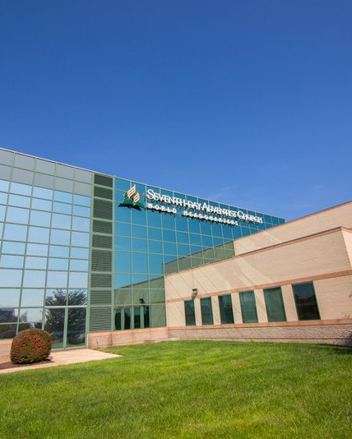
Formação da Igreja Adventista do Sétimo Dia
SÁBADO
A Igreja Adventista do Sétimo Dia é uma das entidades mais bem organizadas do mundo. O padrão organizacional que adotamos nos foi dado por Deus.
Esta Foto de Autor Desconhecido está licenciado em CC BY-SA

Slide 4
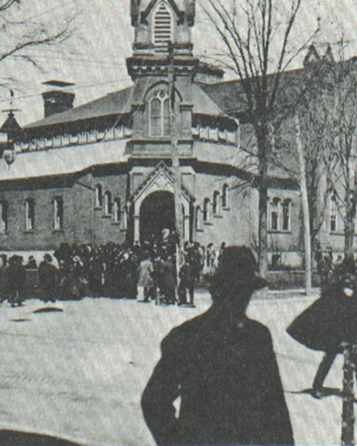
SÁBADO
Em 1860, foi organizada a primeira igreja e aprovado o nome Adventista do Sétimo Dia. Em 1861, foi formada a primeira Associação. Em 1863, foi organizada a Associação Geral. Em 1901, foi reorganizada a Associação Geral, com a criação das Uniões e dos departamentos. De 1913 a 1918, foram criadas as Divisões mundiais, que são escritórios da Associação Geral espalhados pelo mundo.

Slide 5

Funcionamento da Igreja Adventista do Sétimo Dia
DOMINGO
A Igreja Adventista do Sétimo Dia segue a forma representativa de governo eclesiástico. Nesse modelo, a autoridade recai sobre os membros da igreja, e a responsabilidade pelo planejamento e coordenação é delegada a outros níveis. O trabalho de cada nível administrativo da denominação é revisado em “assembleias” periódicas. Nessas assembleias são apresentados relatórios e prestações de contas, além de ser escolhida a liderança da igreja para um novo período.

Slide 6
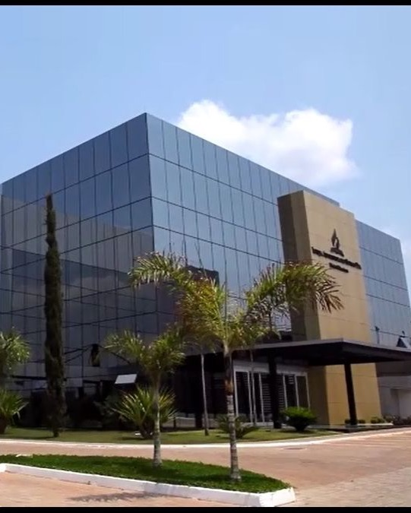
Há quatro níveis de organização administrativa na Igreja Adventista do Sétimo Dia:
DOMINGO
A igreja local é formada por um grupo organizado de crentes.
A Associação/Missão é formada por um grupo organizado de igrejas de um estado, município ou território específico, e ajuda a coordenar os projetos e ações das igrejas locais.
A União é formada por um grupo de Associações ou Missões dentro de um território geográfico mais amplo,
A Associação Geral, sediada nos Estados Unidos, é representada em determinadas áreas geográficas pelas Divisões. Portanto, uma Divisão não é um nível administrativo da igreja, mas uma extensão da Associação Geral.
Esta Foto de Autor Desconhecido está licenciado em CC BY-SA

Slide 7

Os Ministérios e as Atividades da Igreja Local
SEGUNDA
A Igreja Adventista tem diversos ministérios, como o Ministério da Família, o Ministério das Crianças, o Ministério Jovem e o Ministério da Música. As atividades desses ministérios devem ser realizadas com base nos dons de cada membro.

Slide 8
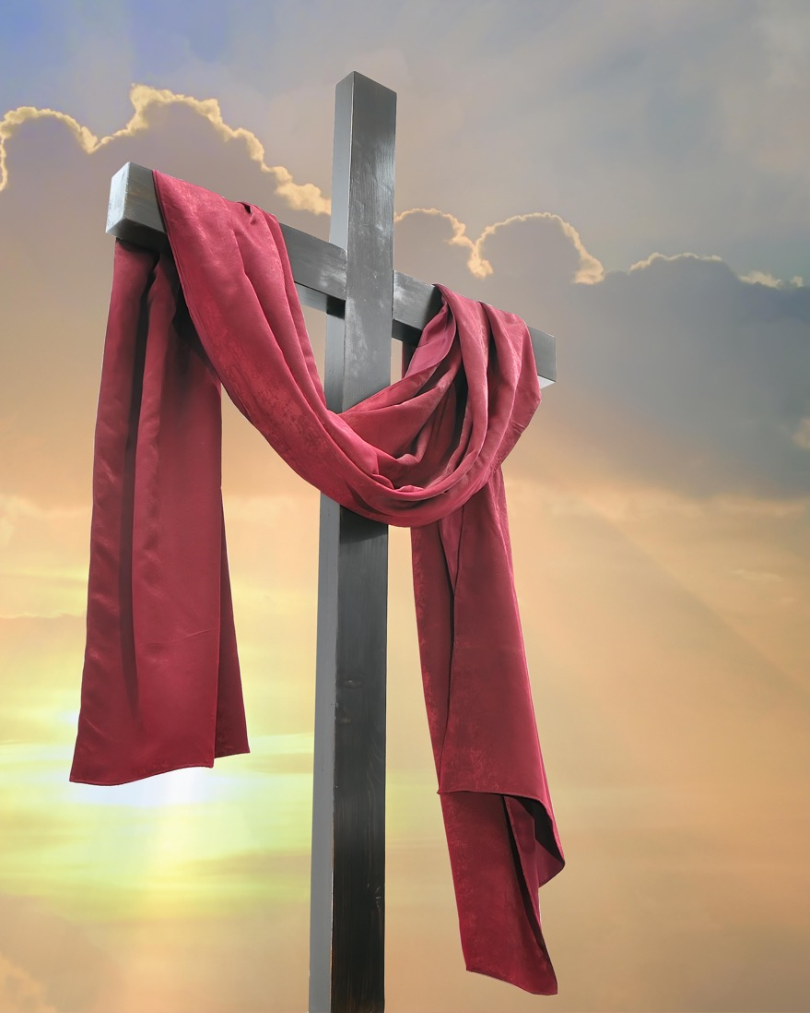
SEGUNDA
Todos os ministérios da igreja têm como objetivo salvar pessoas. Esse é o motivo da existência da igreja.

Slide 9
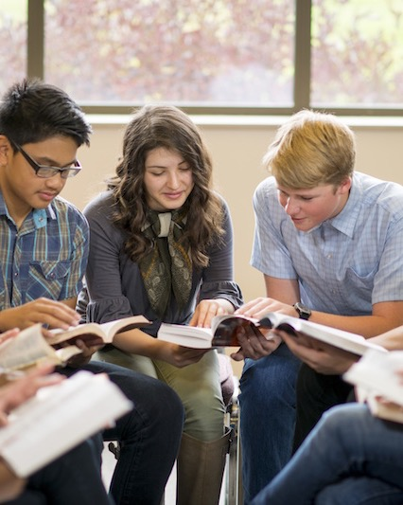
Somos Uma Família
TERÇA
A família adventista é composta por mais de 20 milhões de membros ao redor do mundo. Esse exército está organizado em unidades de ação e pequenos grupos, os quais se reúnem semanalmente em igrejas e nos lares.

Slide 10

TERÇA
Uma pessoa precisa de no mínimo seis amigos da igreja para permanecer firme e confiante. As unidades de ação e os pequenos grupos têm o papel de fortalecer o companheirismo e a amizade dos membros.

Slide 11
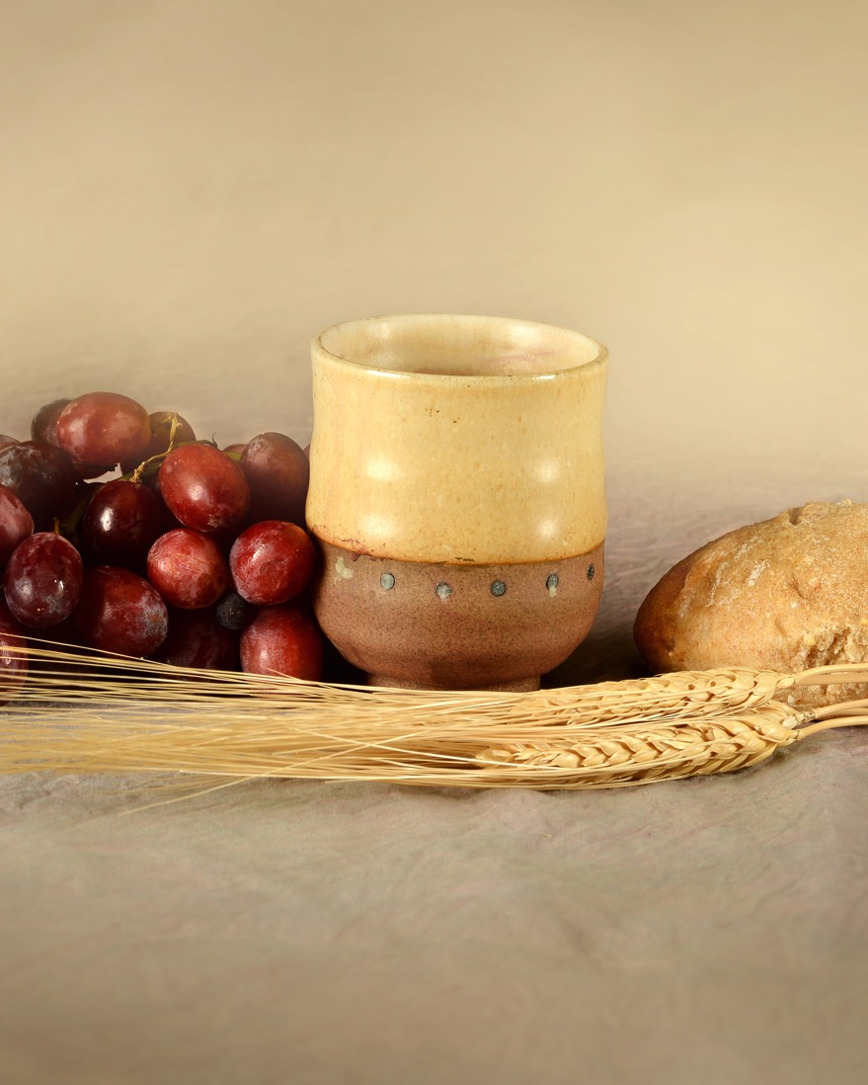
As principais cerimônias da igreja são:
QUARTA
Batismo.
Ceia do Senhor.
Casamento.
Dedicação de crianças.

Slide 12
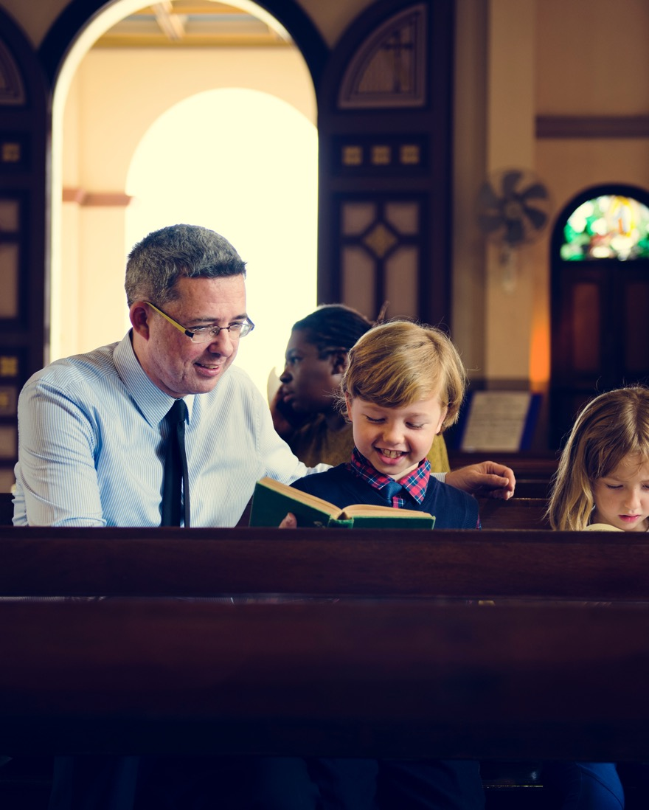
QUARTA
Há lugar para a adoração particular e individual, mas a Bíblia enfatiza a importância da adoração pública.

Slide 13
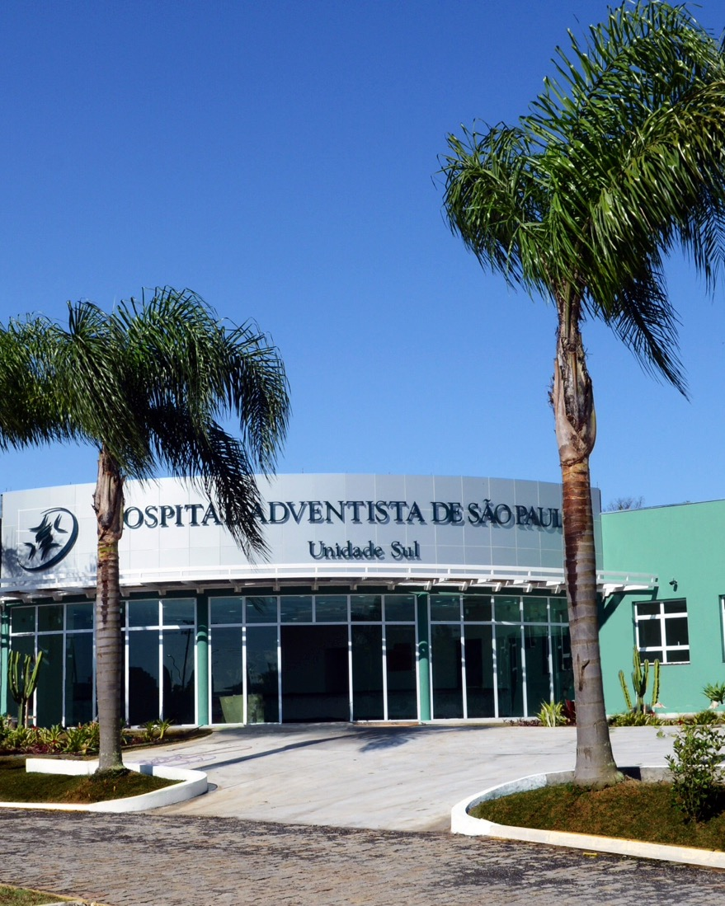
Instituições Adventistas
QUINTA
As instituições da igreja foram estabelecidas com base na missão e visão adventista, que são: Missão: “Fazer discípulos de todas as nações, comunicando o evangelho eterno no contexto da tríplice mensagem angélica de Apocalipse 14:6 a 12, convidando-as a aceitar a Jesus como seu salvador pessoal e a unir-se à igreja remanescente, instruindo-as para servi-Lo como Senhor e preparando-as para Sua breve volta.”
Esta Foto de Autor Desconhecido está licenciado em CC BY-SA

Slide 14

QUINTA
Visão: “Em harmonia com as grandes profecias das Escrituras, entendemos que o clímax do plano de Deus é restaurar toda a Sua criação à completa harmonia com Sua perfeita vontade e justiça.”

Slide 15
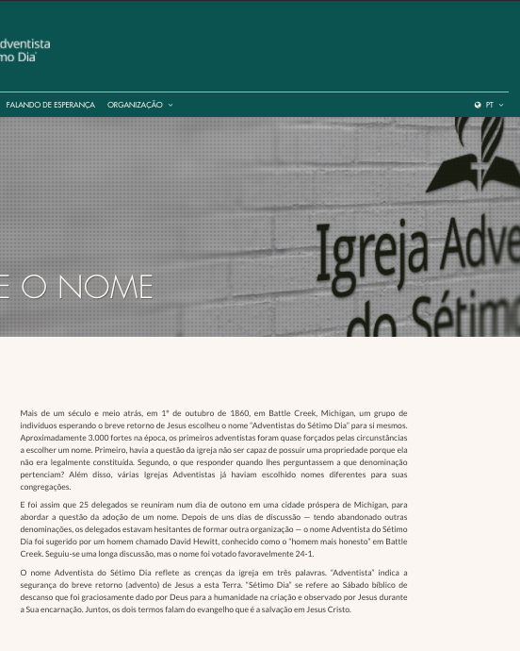
Adventistas do Sétimo Dia
SEXTA
O nome Adventista do Sétimo Dia reflete as crenças da igreja em três palavras. “Adventista” indica a segurança do breve retorno (advento) de Jesus a esta Terra. “Sétimo Dia” se refere ao sábado bíblico de descanso que foi graciosamente dado por Deus para a humanidade na criação e observado por Jesus durante Sua encarnação (adaptado de “Sobre o Nome”, disponível em adventistas.org). Juntas, essas duas expressões falam do evangelho eterno.

Slide 16
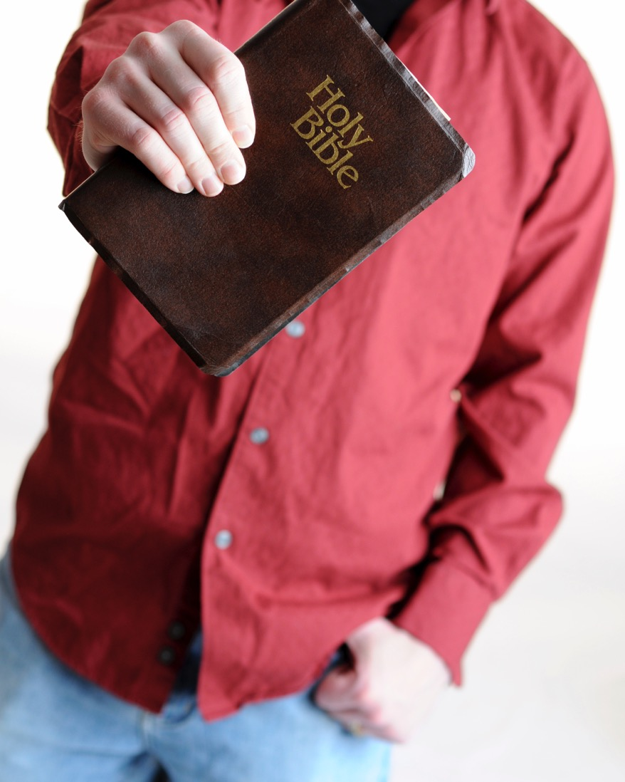
SEXTA
“Não podemos adotar outro nome mais apropriado do que esse que concorda com a nossa profissão, exprime a nossa fé e nos caracteriza como povo peculiar.” (Igreja Remanescente, p. 65).

